Slide 1
02
KHOA HỌC TỰ NHIÊN 6
01
03
Sách Kết nối tri thức
05
04

Slide 2
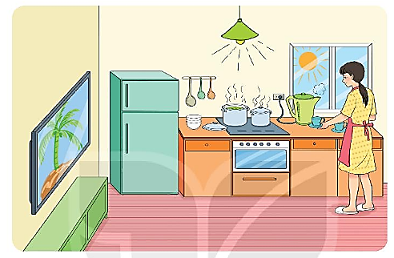
Em hãy chỉ ra những chi tiết trong hình trên có sự lãng phí năng lượng.
Em hãy đưa ra các gợi ý giúp điều chỉnh hoặc khắc phục sự lãng phí năng lượng đó.

Slide 3
TIẾT 124,125,126 TIẾT KIỆM NĂNG LƯỢNG

Slide 4
NỘI DUNG CHÍNH
I - TẠI SAO CẦN TIẾT KIỆM NĂNG LƯỢNG?
II - MỘT SỐ BIỆN PHÁP TIẾT KIỆM NĂNG LƯỢNG TRONG HOẠT ĐỘNG HẰNG NGÀY

Slide 5
I
TẠI SAO CẦN TIẾT KIỆM NĂNG LƯỢNG?

Slide 6
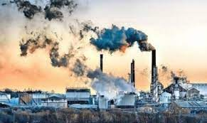
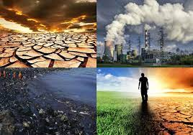
I. TẠI SAO CẦN TIẾT KIỆM NĂNG LƯỢNG?
Việc sử dụng nhiều năng lượng hơn mức cần thiết vừa gây ra sự lãng phí năng lượng, vừa tốn nhiều chi phí.
Mặt khác, năng lượng không tái tạo đang cạn kiệt dần và khi bị đốt cháy lại gây ô nhiễm môi trường.

Slide 7
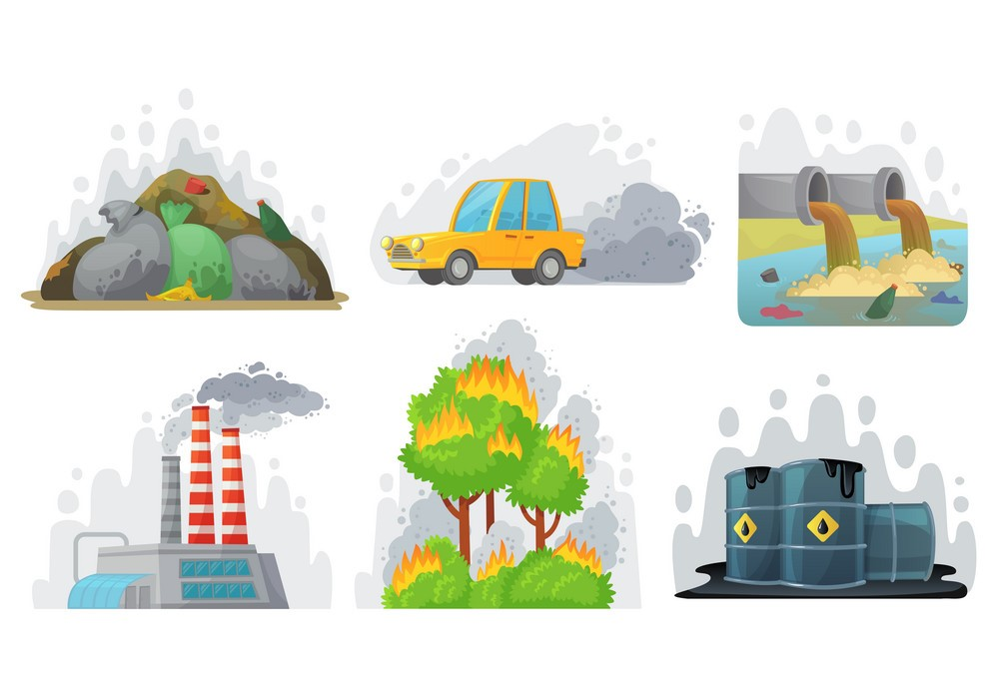
Ngoài ra, nguồn năng lượng không tái tạo là nguyên nhân gây ra các vấn đề nghiêm trọng về hô hấp cho trẻ em và cả người lớn, ảnh hưởng đến sự thay đổi thời tiết ngày càng khắc nghiệt, cháy rừng, hạn hán, lũ lụt và sự nóng lên của Trái Đất.

Slide 8
I. TẠI SAO CẦN TIẾT KIỆM NĂNG LƯỢNG?
Vì vậy, tiết kiệm năng lượng giúp:
- Tiết kiệm chi phí
- Bảo tồn các nguồn năng lượng không tái tạo
- Góp phần giảm lượng chất thải, giảm ô nhiễm môi trường

Slide 9
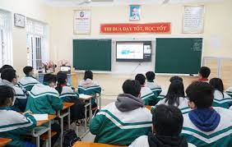
I. TẠI SAO CẦN TIẾT KIỆM NĂNG LƯỢNG?
Hãy nêu một số ví dụ có thể gây lãng phí năng lượng xảy ra trong lớp học, trong nhà trường?
Hãy thảo luận về các biện pháp tiết kiệm năng lượng trong lớp học?

Slide 10
II
MỘT SỐ BIỆN PHÁP TIẾT KIỆM NĂNG LƯỢNG TRONG HOẠT ĐỘNG HẰNG NGÀY

Slide 11
II. MỘT SỐ BIỆN PHÁP TIẾT KIỆM NĂNG LƯỢNG TRONG HOẠT ĐỘNG HẰNG NGÀY
1. Những biện pháp nào dưới đây giúp tiết kiệm năng lượng?
a) Sử dụng ánh nắng mặt trời để làm khô quần áo ướt thay vì dùng máy sấy khô quần áo.
b) Dùng đèn LED để thắp sáng thay thế đèn huỳnh quang hoặc đèn sợi đốt.
c) Tận dụng ánh sáng tự nhiên thay vì dùng đèn thắp sáng vào ban ngày.
d) Rút phích cắm hoặc tắt các thiết bị điện khi không sử dụng.
e) Đóng, mở tủ lạnh hoặc máy điều hòa đúng cách.
g) Bật tivi xem cả ngày.
h) Tắt vòi nước trong khi đánh răng.
i) Thu gom các vật dụng (giấy, đồ nhựa,….) đã dùng có thể tái sử dụng hoặc tái chế.

Slide 12
PHIẾU HỌC TẬP
Biện pháp | Tiết kiệm điện | Tiết kiệm nước | Tiết kiệm nhiên liệu | Dùng nguồn năng lượng tái tạo
a)
b)
c)
d)
e)
h)
i)

Slide 13
HOẠT ĐỘNG 1
Bảng số liệu về thời gian thắp sáng tối đa và điện năng tiêu thụ của một số bóng đèn có độ sáng như nhau.
Dựa vào bảng số liệu về hai loại bóng đèn (Bảng 51.2), em hãy tính toàn bộ chi phí mua bóng đèn và tiền điện phải trả cho việc sử dụng mỗi loại bóng đèn trên trong 1 năm. Từ đó, đưa ra ý kiến của mình về việc sử dụng tiết kiệm điện năng. Cho biết giá điện là 1500 đồng/kw.h và một năm có 365 ngày, mỗi ngày các đèn hoạt động 12h.

Slide 14
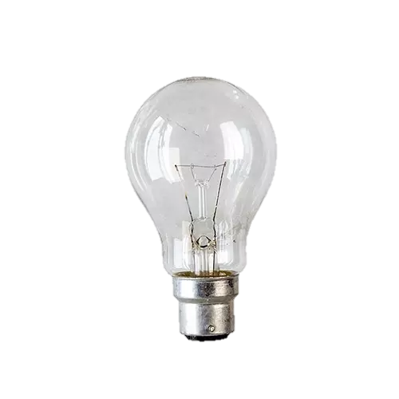
HOẠT ĐỘNG 1
Bóng đèn dây tóc
- Số giờ thắp sáng bóng đèn trong 1 năm là:
365.12 = 4 380 (giờ)
- Xét bóng đèn dây tóc:
+ Mỗi bóng đèn dây tóc có thời gian thắp sáng tối đa là 1 000h, để thắp sáng 4 380 giờ cần tối thiểu số bóng là: n₁ = 4 380 : 1000 = 4,38 = 5 (bóng đèn)
+ Số tiền mua bóng đèn dây tóc là: 5000.5 = 25 000 (đồng)
+ Tiền điện phải trả = (số giờ dùng 1 năm) x (số điện năng tiêu thụ trong 1 giờ) x (số tiền phải trả) = 4 380.0,075.1500 = 492 750 đồng
Tổng toàn bộ chi phí mua bóng đèn và tiền điện phải trả khi dùng bóng đèn dây tóc là: 25 000 + 492 750 = 517 750 đồng

Slide 15
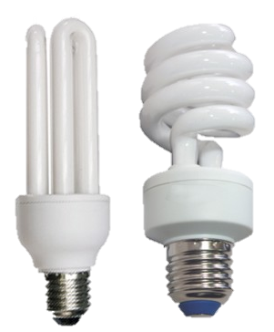
HOẠT ĐỘNG 1
Bóng đèn compact
- Xét bóng đèn compact:
+ Mỗi bóng đèn compact có thời gian thắp sáng tối đa là 5 000h, để thắp sáng 4 380 giờ cần tối thiểu số bóng là: n₁ = 4 380 : 5000 = 0,876 = 1 (bóng đèn)
+ Số tiền mua bóng compact là: 40 000.1 = 40 000 (đồng)
+ Tiền điện phải trả = (số giờ dùng 1 năm ) x (số điện năng tiêu thụ trong 1 giờ) x (số tiền phải trả) = 4 380.0,020.1500 = 131 400 đồng
Tổng toàn bộ chi phí mua bóng đèn và tiền điện phải trả khi dùng bóng đèn compact là: 40 000 + 131 400 = 171 400 đồng.
Như vậy, ta thấy sử dụng bóng đèn compact vừa tiết kiệm điện năng vừa tiết kiệm chi phí trả tiền điện là : 517750 – 171400 = 346 350 (đồng).

Slide 16
GHI NHỚ
1. Tiết kiệm năng lượng giúp:
Tiết kiệm chi phí.
Bảo tồn các nguồn năng lượng không tái tạo.
Góp phần giảm lượng chất thải và giảm ô nhiễm môi trường.
2. Một số biện pháp tiết kiệm năng lượng:
Sử dụng điện, nước hợp lí.
Tiết kiệm nhiên liệu.
Ưu tiên dùng các nguồn năng lượng tái tạo.

Slide 17
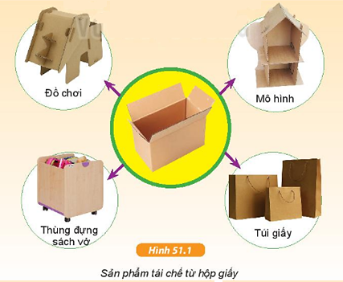
EM CÓ THỂ 1
1. Nói về lợi ích của việc tái sử dụng và tái chế:
a) Tái sử dụng và tái chế có những lợi ích gì?
b) Tại sao cần hạn chế sử dụng túi nilon, chai nhựa, ống hút nhựa và nên thay thế bằng túi giấy, bình đựng nước cá nhân, ống hút bằng giấy?
c) Em và các bạn trong nhóm hãy giới thiệu một số sản phẩm hữu ích tự làm từ các vật dụng phế thải, dễ tìm (như sử dụng các chai nhựa, giấy thải văn phòng, hộp giấy…)

Slide 18
EM CÓ THỂ 2
2. Nếu được đề cử là một “Đại sứ môi trường” của nhà trường, em hãy đề ra một “dự án” để góp phần bảo tồn năng lượng và bảo vệ môi trường.

Slide 19
Tại mỗi gia đình, ta có thể thực hiện tiết kiệm năng lượng bằng cách: tắt các thiết bị điện khi không sử dụng, lựa chọn các thiết bị có hiệu suất cao, sử dụng các nguồn năng lượng tái tạo,...

Slide 20
TIẾT KIỆM NĂNG LƯỢNG

Slide 21
CỦNG CỐ
51.1. Chọn những giải pháp thích hợp cho việc tiết kiệm năng lượng.
Dùng loại bếp có kích cỡ phù hợp với nồi khi đun nấu thức ăn.
Luôn bật máy điều hòa trong phòng ở chế độ 16⁰C.
Điều chỉnh nút làm lạnh trong tủ lạnh ở mức vừa phải.
Dùng bóng đèn hiệu quả năng lượng hoặc bóng đèn LED để chiếu sáng trong nhà.
Luôn kéo kín màn che cửa sổ phòng ngủ.
51.2. Chọn những giải pháp thích hợp cho việc tiết kiệm năng lượng.
Tắt cầu dao cấp điện cho cả nhà khi ra khỏi nhà.
Để mở cửa tủ lạnh thay vì bật máy điều hòa vào những ngày trời nóng.
Tắt hết đèn khi ra khỏi phòng.
Dùng đèn công suất thấp (không quá sáng) để chiếu sáng cầu thang, nhà tắm.

Slide 22
CỦNG CỐ
51.3. Các biện pháp tiết kiệm năng lượng dưới đây giúp tiết kiệm năng lượng như thế nào?
Thu gom các vật dụng (giấy, đồ nhựa,…) đã dùng có thể tái sử dụng hoặc tái chế.
b. Đóng, mở tủ lạnh hoặc máy điều hòa đúng cách.
c. Sử dụng ánh nắng mặt trời để làm khô quần áo ướt thay vì dùng máy sấy khô quần áo.
d. Tắt vòi nước trong khi đánh răng.
tiết kiệm nhiên liệu
tiết kiệm điện
dùng nguồn năng lượng tái tạo
tiết kiệm nước

Slide 23
CỦNG CỐ
51.4. Các biện pháp tiết kiệm năng lượng dưới đây giúp tiết kiệm năng lượng như thế nào?
a. Dùng đèn LED để thắp sáng thay thế đèn huỳnh quang hoặc đèn sợi đốt.
b. Điều chỉnh bếp gas ở mức phù hợp khi nấu ăn.
c. Tận dụng nguồn ánh sáng tự nhiên thay đèn chiếu sáng khi có thể.
d. Rút phích cắm hoặc tắt các thiết bị điện khi không sử dụng.
tiết kiệm điện
tiết kiệm nhiên liệu
dùng nguồn năng lượng tái tạo
tiết kiệm điện

Slide 24
CỦNG CỐ
51.5. Cách sử dụng đèn thắp sáng nào dưới đây không tiết kiệm điện năng?
A. Bật đèn cả khi phòng có đủ ánh sáng tự nhiên chiếu vào.
B. Tắt đèn khi ra khỏi phòng quá 15 phút.
C. Dùng bóng đèn compact thay cho bóng đèn dây tóc.
D. Chỉ bật bóng đèn đủ sáng gần nơi sử dụng.
51.6. Biện pháp nào dưới đây không giúp tiết kiệm năng lượng trong gia đình?
A. Không đậy nắp nồi khi nấu thức ăn.
B. Tắt bếp sớm hơn vài phút khi luộc một số món ăn.
C. Đổ nước vừa đủ khi luộc thực phẩm.
D. Dùng ấm siêu tốc thay cho ấm thường để đun nước.

Slide 25
TẠM BIỆT CÁC EM !

